Slide 1
リリースノート

Slide 2
リリース項目一覧
Smart Construction Insightのアップデートについて、以下の日程・内容にてリリースをいたします。
サーバ停止は予定しておりませんが、一時的にアクセスしづらいなどの影響が考えられます。
日程：
日本時間 3月18日(火) 18:00～20:00
以降のページにて、リリース内容のご説明を致します。

Slide 3
リリース項目一覧
NO. | 対象機能 | 概要
１ | 現場 グルーピング機能改善 | 概要：現場グルーピング機能の改善 詳細：現場グルーピング機能において、以下の機能が改善されました。 ・グループ管理画面：周回ボタン追加 ・グループ管理画面：サブメニュー変更 ・新規グループ画面およびグループ編集画面：公開範囲追加 ・グループ削除画面：メッセージ変更 ・現場グループ選択画面：グループ選択の最大件数変更 ・現場並び替え画面：現場並び替え画面追加

Slide 4
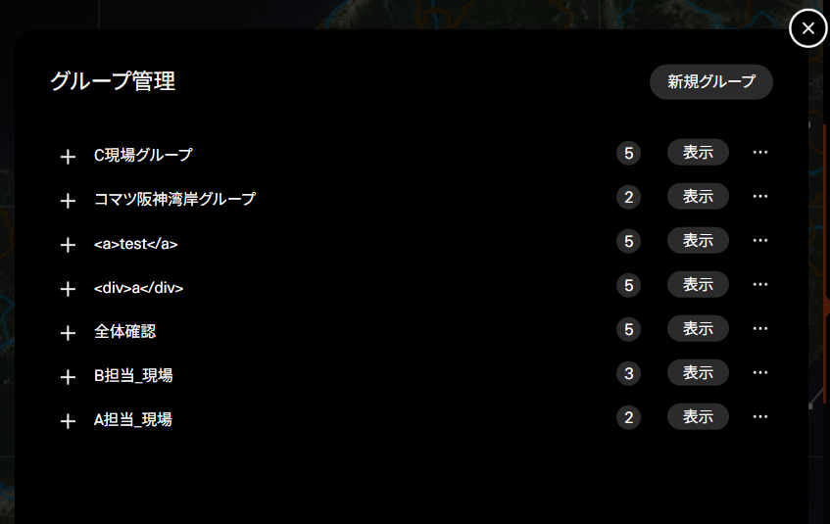
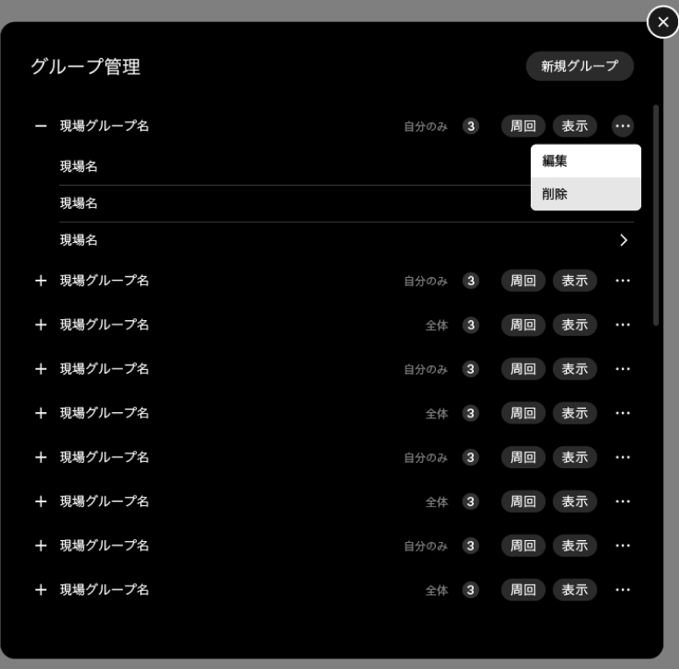
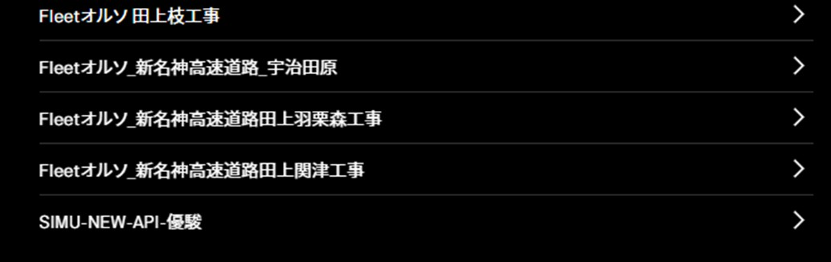
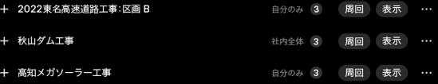
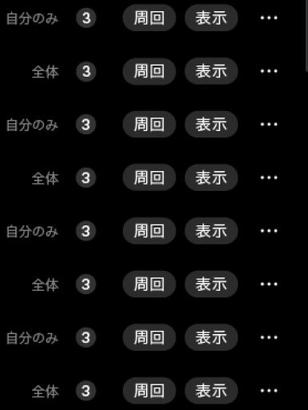
リリース項目一覧
NO. | 対象機能 | 概要
１-1 | グループ管理画面 周回ボタン 追加 | 概要：周回ボタンを追加 詳細：グループ管理画面に「周回」ボタンが追加されました。 このボタンを押すと自動周回画面に遷移し、従来はすべての現場が自動周回 されましたが、改善後は指定した現場グループ内の現場で自動周回モードを 起動するようになりました。
＜従来のグループ管理画面＞
＜改修後のグループ管理画面＞

Slide 5
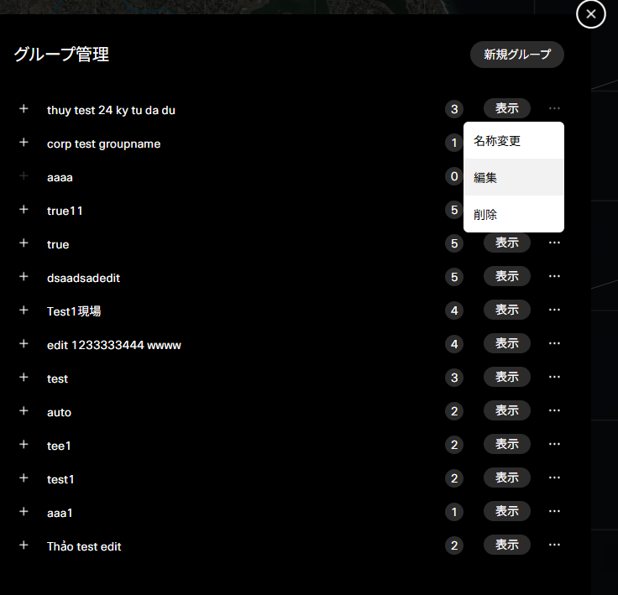
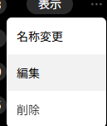
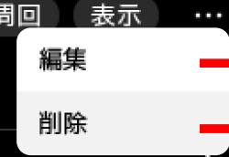

リリース項目一覧
NO. | 対象機能 | 概要
１-2 | グループ管理画面 サブメニュー変更 | 概要：サブメニューの変更 詳細：グループ管理画面のサブメニューを変更しました。 従来のメニュー構成を見直し、より直感的に操作できるよう改善しました。 以下は、変更前と変更後の表示なります。
＜従来のグループ管理画面＞
＜改修後のグループ管理画面＞

Slide 6
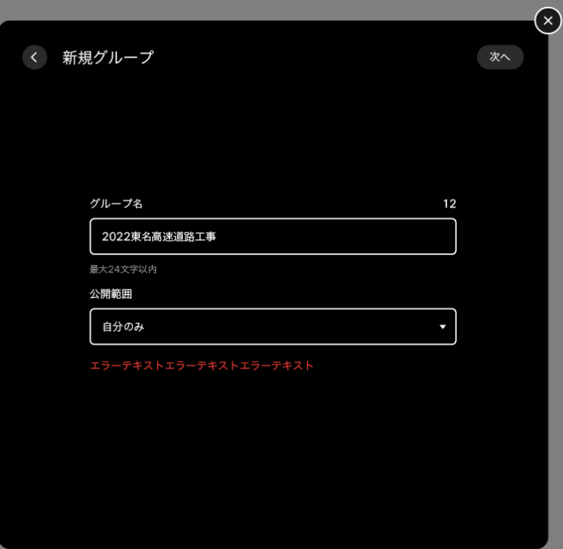
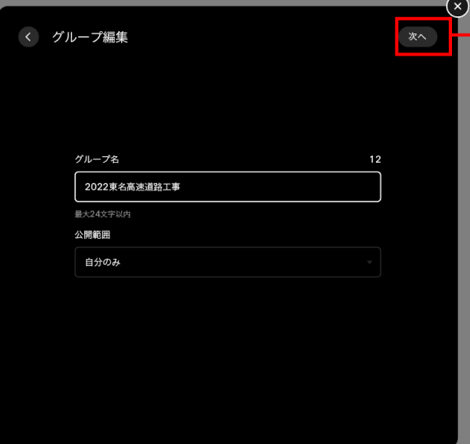
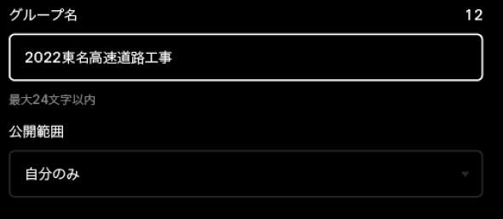
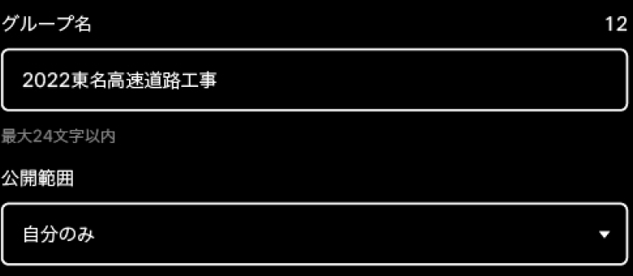
リリース項目一覧
NO. | 対象機能 | 概要
1-3 | 新規グループ 画面 および グループ編集 画面 公開範囲 追加 | 概要：公開範囲を追加 詳細：新規グループ画面およびグループ編集画面に「公開範囲」が追加されました。 公開範囲は新規グループ画面で以下の2つの範囲から設定できます。 ・自分のみ：登録ユーザーのみ閲覧可能 ・全体：組織全体で閲覧可能 ※グループ編集画面では、公開範囲の設定および編集はできません。
＜新規グループ作成画面＞
＜グループ編集画面＞

Slide 7
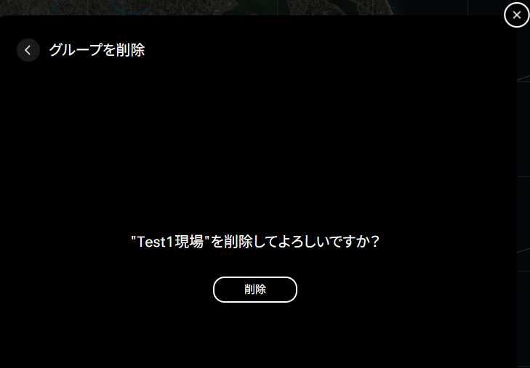
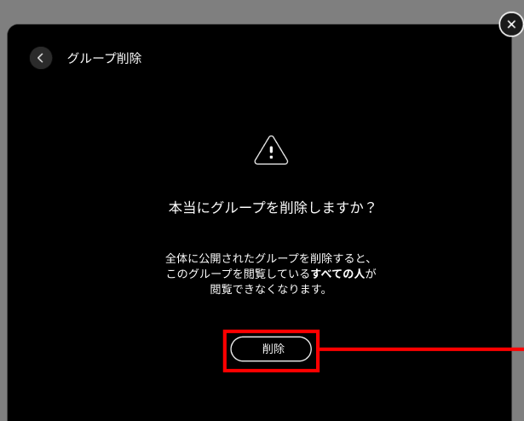
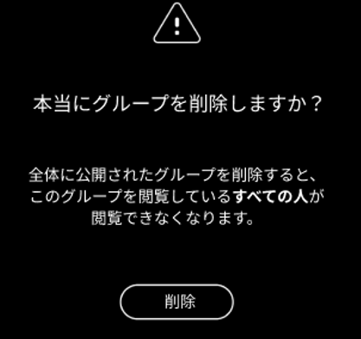
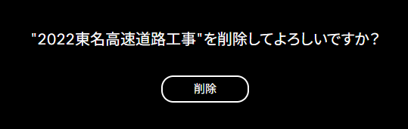
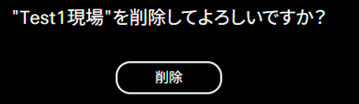
リリース項目一覧
NO. | 対象機能 | 概要
１-4 | グループ削除画面 メッセージ 変更 | 概要：メッセージの変更 詳細：グループ削除画面の削除確認メッセージを変更しました。 変更メッセージは以下のとおりです。
＜従来のグループ管理画面＞
＜改修後のグループ管理画面＞

Slide 8
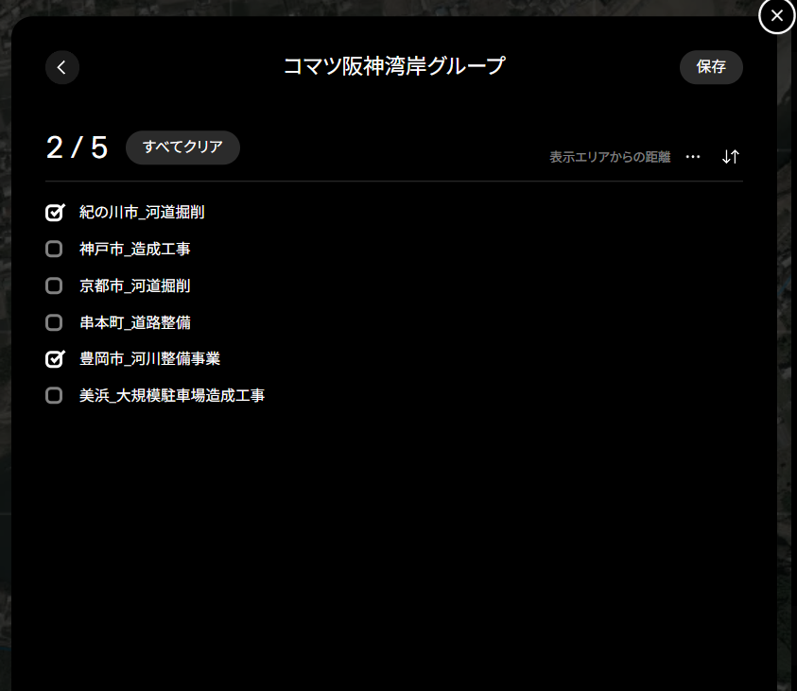
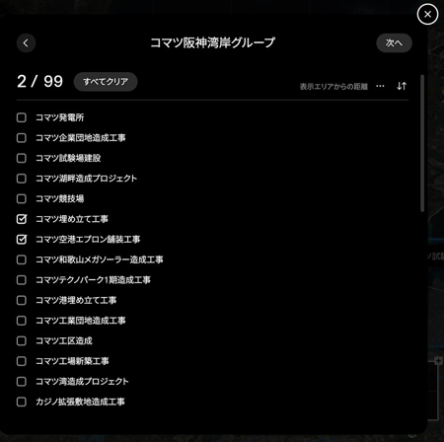
リリース項目一覧
NO. | 対象機能 | 概要
1-5 | 現場グループ選択画面 グループ選択 の最大件数 変更 | 概要：現場グループ選択の最大件数を変更 詳細：現場グループ選択画面での選択可能な最大件数が「５」から「99」に 変更されました。
＜従来の現場グループ選択画面＞
＜改修後の現場グループ選択画面＞

Slide 9
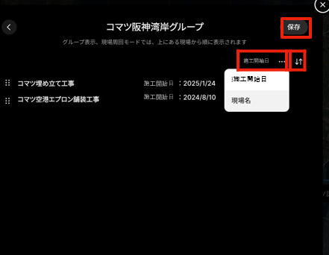

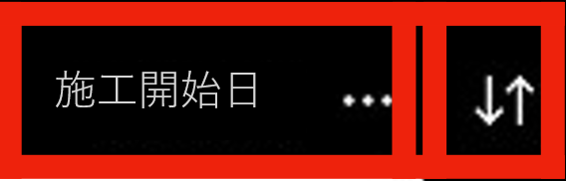
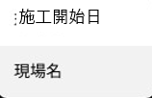
リリース項目一覧
NO. | 対象機能 | 概要
1-6 | 現場並び替え 画面 現場並び替え 画面追加 | 概要：現場並び替え画面を追加 詳細：現場並び替え画面が追加され、現場グループ内の順番を変更できるように なりました。以下の2つで並び順を変更できます。 施工開始日：昇順・降順ボタンをクリックで上下の並び替え変更可能 現場名：昇順・降順ボタンをクリックで上下の並び替え変更可能 ※並び替え後に「保存」を押さないと変更が反映されません。
＜現場グループ選択画面＞
＜現場並び替え画面＞

